Slide 1
DISTRIBUCION BETA
UNIVERSIDAD DE SAN BUENAVENTURA
INGENIERIA INDUSTRIAL
BRIAN STEVEN TORRES
2019-1

Slide 2
DISTRIBUCION BETA
La distribución de probabilidad beta es una distribución de densidad con dos parámetros definida en el intervalo cerrado 0 >X >1

Slide 3
USOS EN LA VIDA DIARIA
Se utiliza frecuentemente como modelo para fracciones, tal como la proporción de impurezas en un producto químico a la fracción de tiempo que una maquina esta en reparación.

Slide 4
OTROS USOS
Se ha utilizado para representar variables físicas cuyos valores se encuentran restringidos a un intervalo de longitud finita y para encontrar ciertas cantidades que se conocen como limites de tolerancia sin necesidad de la hipótesis de una distribución normal.

Slide 5

ECUACION DE LA DISTRIBUCION BETA
Entonces para cada valor a>0, b>0 se sustituyen los valores en estos exponentes, y se lleva a cabo la integral, y ese es el valor de la función beta en el punto (a, b).
Es decir, que la distribución beta es cuando una variable aleatoria toma valores en el intervalo de 0 a 1.

Slide 6
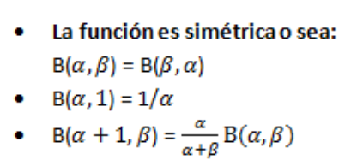
PROPIEDADES

Slide 7
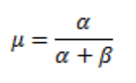
LA MEDIA O VALOR ESPERADO DE UNA DISTRIBUCION BETA

Slide 8

VARIANZA DE UNA DISTRIBUCION BETA

Slide 9
EJEMPLOS DE APLICACIÓN EN R CON LA FUNCION BETA
EJERCICIO 1.
Un distribuidor mayorista de gasolina tiene tanques de almacenamiento de gran capacidad con un abastecimiento fijo, los cuales se llenan cada lunes. Él, desea saber el porcentaje de gasolina vendido durante la semana. Después de varias semanas de observación, el mayorista descubre que este porcentaje podría describirse mediante una distribución beta con α = 4 y β = 2. Calcule la probabilidad de que venda: a) Al menos, el 90% de sus existencias en una semana. b) Menos del 50% de sus existencias en una semana. c) P(X <. x) = 1/5. d) P(X > x) = 2/5.

Slide 10
EJERCICIO 1
Solución en R
Sea la variable aleatoria discreta X, ventas de gasolina durante la semana. Dicha variable aleatoria, sigue una distribución Beta: X ~ (4, 2)
A.
necesitamos resolver: P( X > 0.9), empleamos para tal propósito, la función de distribución con el área de cola hacia la derecha:
pbeta(0.9, 4, 2, lower.tail = F) [1] 0.08146
Por lo tanto, la probabilidad de que venda más al menos el 90% de la existencia de gasolina en una semana es muy baja: 0.08146.

Slide 11
EJERCICIO 1
B.
necesitamos resolver: P( X <. 0.5), empleamos para tal propósito, la función de distribución con el área de cola hacia la izquierda:
pbeta(0.5, 4, 2, lower.tail = T) [1] 0.1875
Por lo tanto, la probabilidad de que venda menos del 50% de la existencia de gasolina en una semana es: 0.1875.
C.
Necesitamos obtener el valor de x (Ventas de gasolina en una semana) para satisfacer: P( X <. x) = 1/5, empleamos para tal propósito, la función de cuantiles con el área de cola hacia la izquierda:
qbeta(1/5, 4, 2, lower.tail = T) [1] 0.5098077
Por lo tanto, la cantidad de gasolina vendida que sea inferior para obtener una probabilidad de 1/5 son: 0.5098077.
Es decir, para una probabilidad de 1/5, hay que vender menos del 50.98077% de sus existencias de gasolina en una semana.

Slide 12
EJERCICIO 1
D.
Necesitamos obtener el valor de x (Ventas de gasolina en una semana) para satisfacer: P( X > x) = 2/5, empleamos para tal propósito, la función de cuantiles con el área de cola hacia la derecha:
qbeta(2/5, 4, 2, lower.tail = F) [1] 0.7344313
Por lo tanto, la cantidad de gasolina vendida que se rebase para obtener una probabilidad de 2/5 son: 0.7344313.
Es decir, para una probabilidad de 2/5, hay que vender más de 73.44313% de sus existencias de gasolina en una semana

Slide 13
EJERCICIO 2
Se aplica esfuerzo a una barra de acero de 1 metro sujeta por cada extremo en una posición fija sea Y=la distancia del extremo izquierdo al punto donde se rompe la barra en metros. Suponga que Y tiene una distribución beta con E(Y)= Y var(y)=
A.
Encuentre los parámetros de la distribución beta
B.
Calcule la probabilidad de que la barra se rompa a mas de 10 cm de donde esperaba que se rompiera.

Slide 14

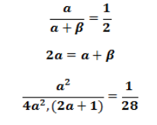
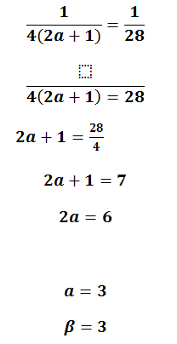
EJERCICIO 2

Slide 15
EJERCICIO 2
B. Solucion en R
P(Y> 0.5+0.1
P(Y>0.6)=1-P(Y>-0.6)
,EN R
1-Pbeta(X,ALFA,BETA)
1-Pbeta(0.6,3,3)
0.31744

Slide 16
EJERCICIO 3
En el presupuesto familiar, la porción que se dedica a salud sigue una distribución Beta (2,2). 1. ¿Cuál es la probabilidad de que se gaste más del 25% del presupuesto familiar en salud? 2. ¿Cuál será el porcentaje medio que las familias dedican a la compra de productos y servicios de salud?

Slide 17
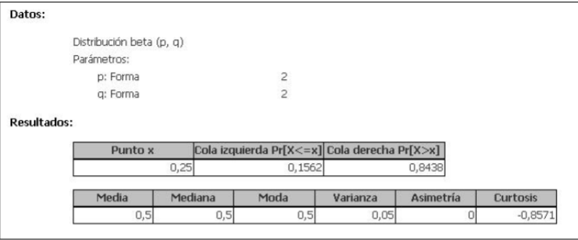
EJERCICIO 3

Slide 18
WEBGRAFIA
https://www.youtube.com/watch?v=nI8PYe4dW1o
https://www.crystalballservices.com/Portals/0/CB_Material/CrystalBallUserGuides/es/Crystal%20Ball%20Users%20Guide/frameset.htm?beta_distribution.htm
https://support.minitab.com/es-mx/minitab/18/help-and-how-to/probability-distributions-and-random-data/supporting-topics/distributions/beta-distribution/
https://es.slideshare.net/victorhugo2425/distribucin-beta-y-gaamma

